Slide 1

Presentatie – Software
Made by: Dylan – Felipe – Obay

Slide 2
Inleiding
Visual studio code
Figma
GitHub
Trello & Office 365

Slide 3
Visual studio code
Wat is visual studio code
Conclusie
Snelheid en prestaties
Wie gebruikt Visual Studio Code?

Slide 4
Figma
Wat is Figma?
Waarom gebruiken wij Figma?
Hoe werkt Figma ?

Slide 5
Github
Wat is GitHub?
Waarom gebruiken wij github?
Hoe werkt github?

Slide 6
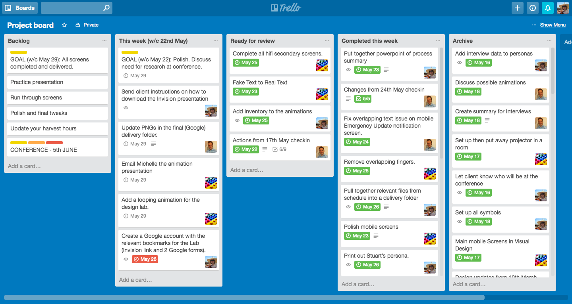
Trello

Slide 7

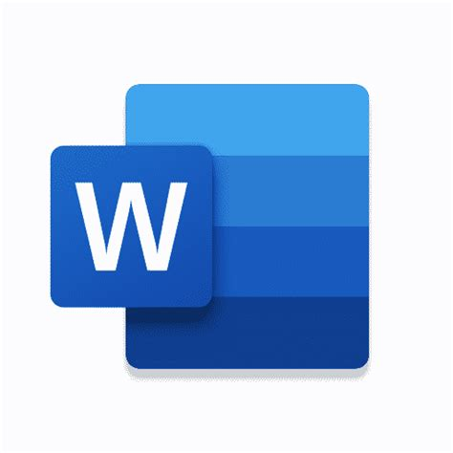

Office 365
Powerpoint
Word
Outlook

Slide 8

Einde Presentatie
Zijn er nog vragen?

